Slide 1
Українська мова Іменник. Прикметник. Дієслово. 3 клас Практичні завдання
Підготувала: Колесникова Оксана Михайлівна,
учитель початкових класів ,
Харківської спеціалізованої школи I-III ступенів № 66
Харківської міської ради Харківської області,
спеціаліст вищої категорії.

Slide 2
Будь ласка, приготуйте зошит, ручку та олівець.

Slide 3
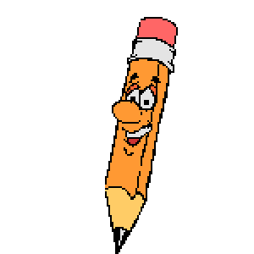
Сьогодні ми пригадаємо, що таке іменник, прикметник, дієслово
ЧАСТИНИ МОВИ
Іменник
Хто? Що?
Назва предмета
Прикметник
Який? Яка? Яке? Які?
Ознака предмета
Дієслово
Що робити?
Що зробити?
Дія предмета

Slide 4
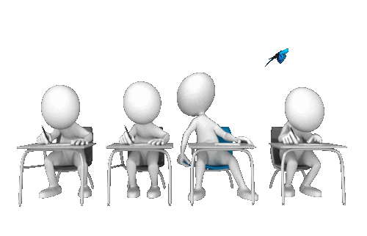
Роботи навколо нас!
Мабуть, у тебе і у твоїх друзів є іграшки на радіокеруванні. Це може бути змія, катер, літак, машинки, ляльки та інші іграшки. Що між ними спільного?
А ось що: усі вони – роботи. Робот – це автоматичне обладнання, яке запрограмували на виконання різноманітних дій.

Slide 5
Завдання № 1
Поміркуй та запиши, про які іграшки йшла мова в тексті.
Перевіряти будемо разом з тобою.

Slide 6
Перевіряймо!
У тексті йшла мова про такі іграшки: змія, катер, літак, машинки, ляльки, роботи.

Slide 7
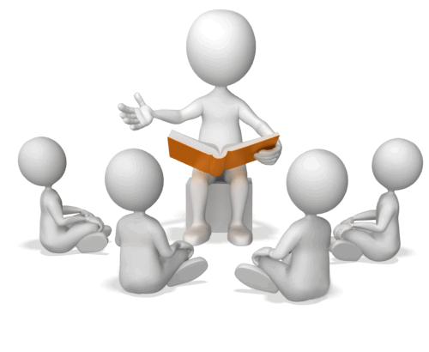
«Механічні качки»
Французький інженер Жак де Вокансон винайшов механічних качок. Вони плавали, плескали крилами, ходили, крякали й навіть дзьобали зерно!

Slide 8
Завдання № 2
Поміркуй та запиши дієслова, які тобі запам’яталися з тексту, а потім ми з тобою разом їх перевіримо.

Slide 9
Перевіряймо!
Дієслова у тексті:
винайшов, плавали, плескали, ходили, крякали дзьобали.

Slide 10
Робот-кіт
У Японії фахівці створили робота-кота. Він не дряпає речі, не їсть, не муркоче, не грається.
Він має тільки одну особливість: коли його гладиш, він рухає хвостом.

Slide 11
Завдання № 3
Так який же він робот-кіт?
Придумай та запиши в зошит три прикметники до слова «робот-кіт».

Slide 12
Усі завдання виконано! Ти молодець!
Свою виконану роботу відправ учителеві для перевірки. За бажанням, додай до своєї роботи малюнок «робота-кота».

